Slide 1

Foralgebra 2e
11. kafli Gröf

Slide 2
Efnisyfirlit kaflans
Notkun rétthyrnds hnitakerfis
Gröf línulegra jafna
Teikning grafa með ásaskurðpunktum
Hallatala línu

Slide 3

Mynd 11.1
Hjólreiðamenn þjóta í átt að marklínunni. (mynd: ewan traveler, Flickr)
Notes:
This photo shows a pack of cyclists in a road race.

Slide 4
11.1 Notkun rétthyrnds hnitakerfis
Námsmarkmið
Merkja punkta inn í rétthyrnt hnitakerfi
Finna punkta á grafi
Sannreyna lausnir jöfnu með tveimur breytum
Ljúka við lausnatöflu línulegrar jöfnu
Finna lausnir línulegra jafna með tveimur breytum

Slide 5
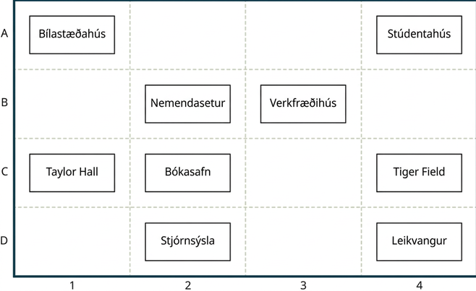
Mynd 11.2
Myndin sýnir merkt rúðunet sem táknar kort af háskólasvæðinu. Dálkarnir eru merktir 1 til 4 og raðirnar A til D. Í reit A-1 stendur Bílastæðahús. Í reit A-4 er rétthyrningur merktur Stúdentagarðar. Í reit B-2 er rétthyrningur merktur Nemendamiðstöð. Í reit B-3 er rétthyrningur merktur Verkfræðibygging. Í reit C-1 er rétthyrningur merktur Taylor Hall. Í reit C-2 er rétthyrningur merktur Bókasafn. Í reit C-4 er rétthyrningur merktur Tiger Field. Í reit D-4 er rétthyrningur merktur Íþróttaleikvangur.
Notes:
The figure shows a labeled grid representing the Campus Map. The columns are labeled 1 through 4 and the rows are labeled A through D. At position A-1 is the title Parking Garage. At position A-4 is a rectangle labeled Residence Halls. At position B-2 is a rectangle labeled Student Center. At position B-3 is a rectangle labeled Engineering Building. At position C-1 is a rectangle labeled Taylor Hall. At position C-2 is a rectangle labeled Library. At position C-4 is a rectangle labeled Tiger Field. At position D-4 is a rectangle labeled Stadium.

Slide 6
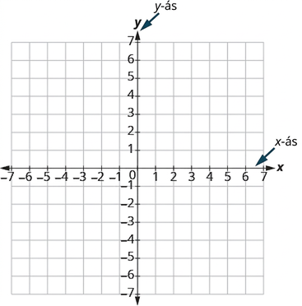
Mynd 11.3
Rétthyrnda hnitakerfið.
Notes:
The graph shows the x y-coordinate plane. The x and y-axis each run from -7 to 7. An arrow points to the horizontal axis with the label “x-axis”. An arrow points to the vertical axis with label “y-axis”. An arrow points to the intersection of the axes with label “origin”.

Slide 7
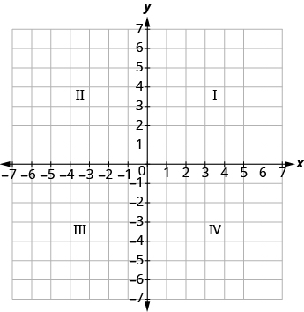
Mynd 11.4
Fjórir fjórðungar rétthyrnda hnitakerfisins
Notes:
The graph shows the x y-coordinate plane. The x and y-axis each run from -7 to 7. The top-right portion of the plane is labeled “I”, the top-left portion of the plane is labeled “II”, the bottom-left portion of the plane is labelled “III” and the bottom-right portion of the plane is labeled “IV”

Slide 8
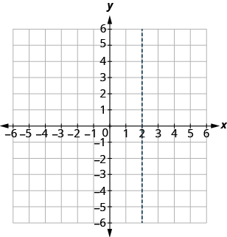
Mynd 11.5
Grafið sýnir xy-hnitaflöt. Bæði x-ásinn og y-ásinn ná frá -6 til 6. Lóðrétt punktalína liggur gegnum 2 á x-ásnum.
Notes:
The graph shows the x y-coordinate plane. The x and y-axis each run from -6 to 6. There is a vertical dotted line passing through 2 on the x-axis.

Slide 9
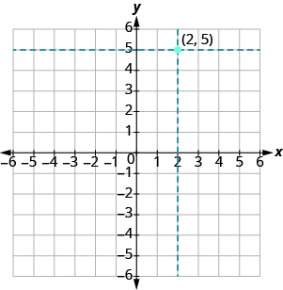
Mynd 11.6
Grafið sýnir xy-hnitaflöt. Bæði x-ásinn og y-ásinn ná frá -6 til 6. Ör liggur frá upphafspunktinum til hægri að tölunni 2 á x-ásnum. Önnur ör liggur frá enda fyrri örvarinnar við 2 á x-ásnum, lóðrétt um 5 einingar að punktinum sem er merktur „(2, 5)“.
Notes:
The graph shows the x y-coordinate plane. The x and y-axis each run from -6 to 6. An arrow starts at the origin and extends right to the number 2 on the x-axis. An arrow starts at the end of the first arrow at 2 on the x-axis and goes vertically 5 units to a point labeled “2, 5” in parentheses.

Slide 10
Tafla 11.1
I. fjórðungur | II. fjórðungur | III. fjórðungur | IV. fjórðungur
(x,y) | (x,y) | (x,y) | (x,y)
(+,+) | (−,+) | (−,−) | (+,−)

Slide 11
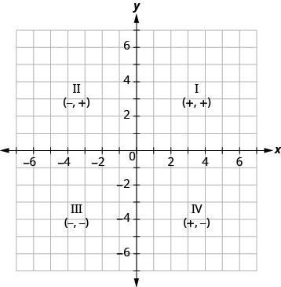
Mynd 11.7
Grafið sýnir xy-hnitaflöt. Bæði x-ásinn og y-ásinn ná frá -7 til 7. Efri hægri hluti flatarins er merktur „I“ og „röðuð tvennd +, +“, efri vinstri hlutinn er merktur „II“ og „röðuð tvennd -, +“, neðri vinstri hlutinn er merktur „III“ og „röðuð tvennd -, -“ og neðri hægri hlutinn er merktur „IV“ og „röðuð tvennd +, -“.
Notes:
The graph shows the x y-coordinate plane. The x and y-axis each run from -7 to 7. The top-right portion of the plane is labeled “I” and “ordered pair +, +”, the top-left portion of the plane is labeled “II” and “ordered pair -, +”, the bottom-left portion of the plane is labelled “III” “ordered pair -, -” and the bottom-right portion of the plane is labeled “IV” and “ordered pair +, -”.

Slide 12
11.2 Gröf línulegra jafna
Námsmarkmið
Skilja sambandið milli lausna jöfnu og grafs hennar
Teikna graf línulegrar jöfnu með því að merkja inn punkta
Teikna gröf lóðréttra og láréttra lína

Slide 13
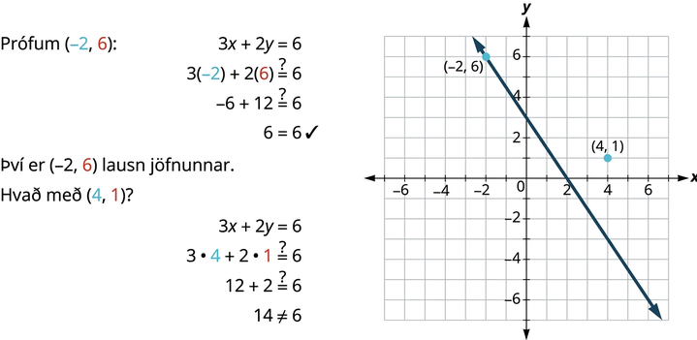
Mynd 11.8
...
Notes:
...

Slide 14
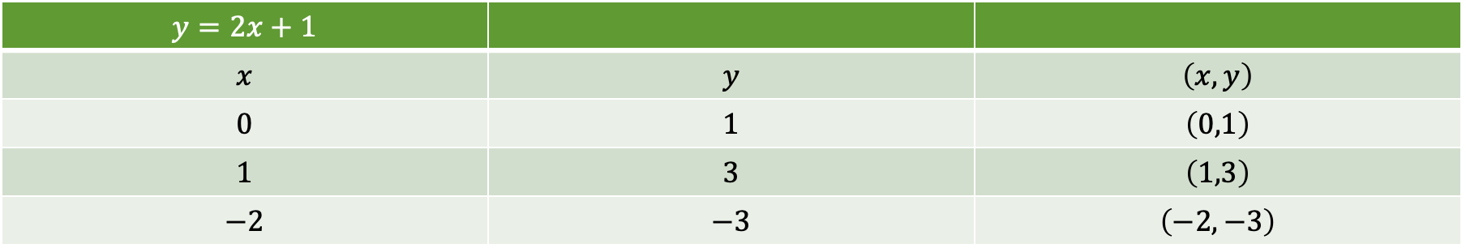
Tafla 11.2
$$y=2x+1$$
$$x$$ | $$y$$ | $$\left(x,y\right)$$
$$0$$ | $$1$$ | $$\left(0,1\right)$$
$$1$$ | $$3$$ | $$\left(1,3\right)$$
$$−2$$ | $$−3$$ | $$\left(−2,−3\right)$$

Slide 15
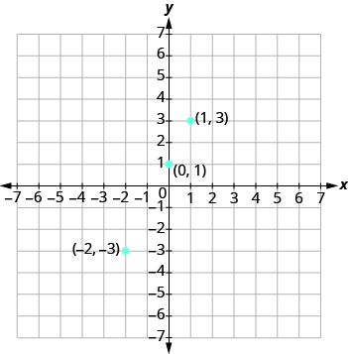
Mynd 11.9
Grafið sýnir xy-hnitaflöt. Bæði x-ásinn og y-ásinn ná frá -7 til 7. Þrír merktir punktar eru sýndir: „röðuð tvennd -2, -3“, „röðuð tvennd 0, 1“ og „röðuð tvennd 1, 3“.
Notes:
The graph shows the x y-coordinate plane. The x and y-axis each run from -7 to 7. Three labeled points are shown, “ordered pair -2, -3”, “ordered pair 0, 1”, and ordered pair 1, 3”.

Slide 16
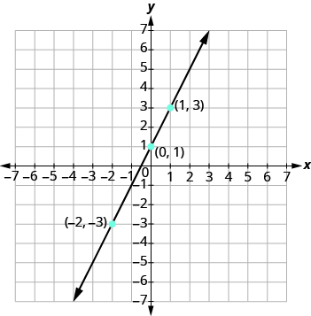
Mynd 11.10
Grafið sýnir xy-hnitaflöt. Bæði x-ásinn og y-ásinn ná frá -7 til 7. Lína liggur gegnum þrjá merkta punkta: „röðuð tvennd -2, -3“, „röðuð tvennd 0, 1“ og „röðuð tvennd 1, 3“.
Notes:
The graph shows the x y-coordinate plane. The x and y-axis each run from -7 to 7. A line passes through three labeled points, “ordered pair -2, -3”, “ordered pair 0, 1”, and ordered pair 1, 3”.

Slide 17
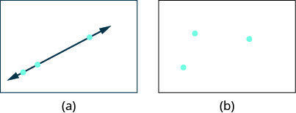
Mynd 11.11
Skoðum muninn á (a) og (b). Punktarnir þrír í (a) liggja á sömu línu og því má draga eina línu gegnum þá. Punktarnir þrír í (b) liggja ekki á sömu línu. Ekki er hægt að draga eina beina línu gegnum alla þrjá punktana.
Notes:
There are two figures. Figure a shows three points that are all contained on a straight line. There is a line with arrows that passed through the three points. Figure b shows 3 points that are not all arranged in a straight line.

Slide 18
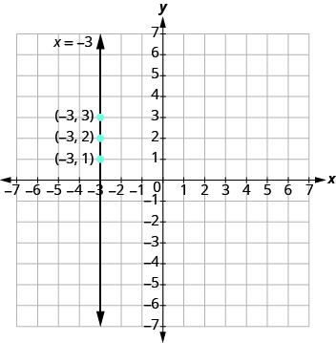
Mynd 11.12
Grafið sýnir xy-hnitaflöt. Bæði x-ásinn og y-ásinn ná frá -7 til 7. Lóðrétt lína liggur gegnum þrjá merkta punkta: „röðuð tvennd -3, 3“, „röðuð tvennd -3, 2“ og „röðuð tvennd -3, 1“. Línan er merkt x = -3.
Notes:
The graph shows the x y-coordinate plane. The x and y-axis each run from -7 to 7. A vertical line passes through three labeled points, “ordered pair -3, 3”, “ordered pair -3, 2”, and ordered pair -3, 1”. The line is labeled x = -3.

Slide 19
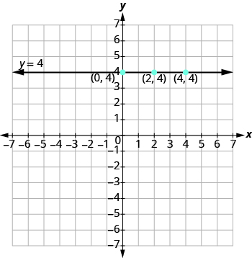
Mynd 11.13
Grafið sýnir xy-hnitaflöt. Bæði x-ásinn og y-ásinn ná frá -7 til 7. Lárétt lína liggur gegnum þrjá merkta punkta: „röðuð tvennd 0, 4“, „röðuð tvennd 2, 4“ og „röðuð tvennd 4, 4“. Línan er merkt y = 4.
Notes:
The graph shows the x y-coordinate plane. The x and y-axis each run from -7 to 7. A horizontal line passes through three labeled points, “ordered pair 0, 4”, “ordered pair 2, 4”, and ordered pair 4, 4”. The line is labeled y = 4.

Slide 20
11.3 Teikning grafa með ásaskurðpunktum
Námsmarkmið
Finna ásaskurðpunkta á grafi
Finna ásaskurðpunkta út frá jöfnu línu
Teikna línu með ásaskurðpunktunum
Velja hentugustu aðferðina til að teikna línu

Slide 21
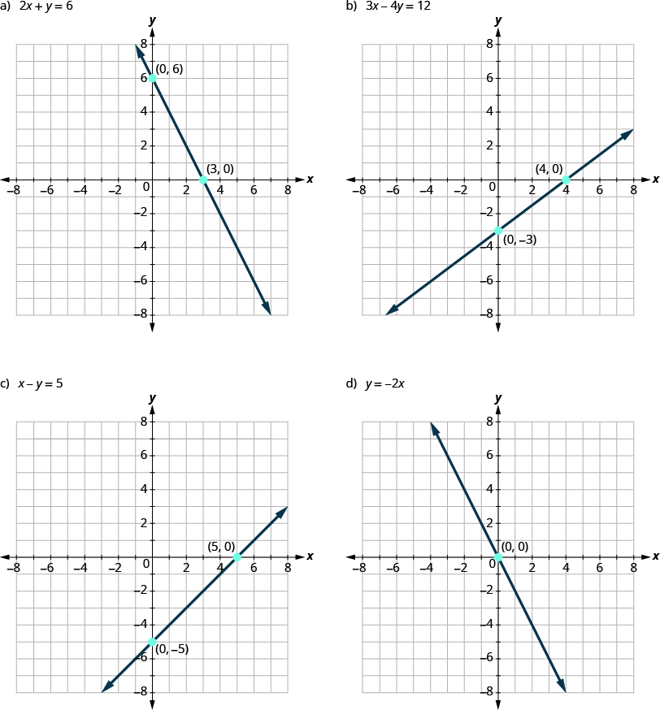
Mynd 11.14
Grafið sýnir xy-hnitakerfi. Bæði x-ásinn og y-ásinn ná frá -7 til 7. Lína liggur í gegnum tvo merkta punkta, „raðaða tvenndin 0, 6“ og „raðaða tvenndin 3, 0“.
Notes:
The graph shows the x y-coordinate plane. The x and y-axis each run from -7 to 7. A line passes through two labeled points, “ordered pair 0, 6” and ordered pair 3, 0”.

Slide 22
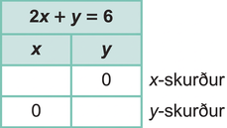
Mynd 11.15
Tafla sýnir hvernig finna má skurðpunkta grafs jöfnunnar 2x + y = 6 við x-ás og y-ás: y er sett jafnt og 0 til að finna skurðpunktinn við x-ás og x er sett jafnt og 0 til að finna skurðpunktinn við y-ás.
Notes:
A table illustrates how to find the x-intercept and y-intercept for the equation 2x + y = 6, by substituting 0 for y to find the x-intercept, and 0 for x to find the y-intercept.

Slide 23
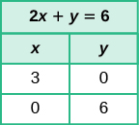
Mynd 11.16
...
Notes:
...

Slide 24
11.4 Skilningur á hallatölu línu
Námsmarkmið
Nota pinnabretti til að sýna hallatölu
Finna hallatölu línu út frá grafi hennar
Finna hallatölu láréttra og lóðréttra lína
Nota hallatöluformúluna til að finna hallatölu línu milli tveggja punkta
Teikna graf línu út frá punkti og hallatölu; leysa dæmi um hagnýtingu hallatölu

Slide 25
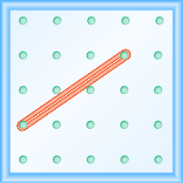
Mynd 11.17
Myndin sýnir net jafndreifðra punkta í 5 röðum og 5 dálkum. Teygja liggur milli punktsins í dálki 1, röð 4, og punktsins í dálki 4, röð 2.
Notes:
The figure shows a grid of evenly spaced dots. There are 5 rows and 5 columns. There is a rubber band style loop connecting the point in column 1 row 4 and the point in column 4 row 2.

Slide 26
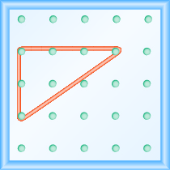
Mynd 11.18
Myndin sýnir net jafndreifðra punkta í 5 röðum og 5 dálkum. Teygja myndar þríhyrning milli þriggja punkta: í dálki 1, röð 2; dálki 1, röð 4; og dálki 4, röð 2.
Notes:
The figure shows a grid of evenly spaced dots. There are 5 rows and 5 columns. There is a rubber band style triangle connecting three of the three points at column 1 row 2, column 1 row 4,and column 4 row 2.

Slide 27
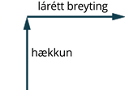
Mynd 11.19
Myndin sýnir tvær örvar. Fyrri örin er lóðrétt og merkt „lóðrétt breyting“. Síðari örin hefst við enda þeirrar fyrri, vísar til hægri og er merkt „lárétt breyting“.
Notes:
This figure shows two arrows. The first arrow is vertical and is labeled “rise”. The second arrow begins at the end of the first arrow extending to the right and is labeled “run”.

Slide 28
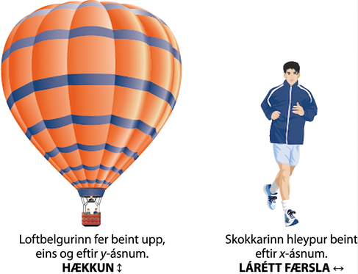
Mynd 11.20
...
Notes:
...

Slide 29
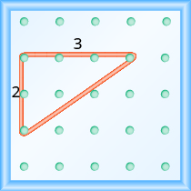
Mynd 11.21
Myndin sýnir net jafndreifðra punkta í 5 röðum og 5 dálkum. Teygja myndar þríhyrning milli þriggja punkta: í dálki 1, röð 2; dálki 1, röð 4; og dálki 4, röð 2. Lóðrétta breytingin er 2 einingar og lárétta breytingin 3 einingar.
Notes:
The figure shows a grid of evenly spaced dots. There are 5 rows and 5 columns. There is a rubber band style triangle connecting three of the three points at column 1 row 2, column 1 row 4, and column 4 row 2. The triangle has a rise of 2 units and a run of 3 units.

Slide 30
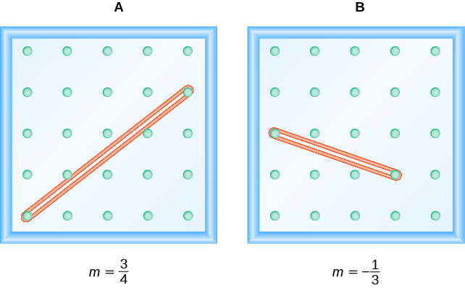
Mynd 11.22
...
Notes:
...

Slide 31
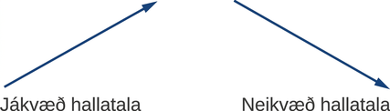
Mynd 11.23
...
Notes:
...

Slide 32
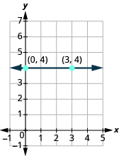
Mynd 11.24
Grafið sýnir xy-hnitakerfi. x-ásinn nær frá -1 til 5 og y-ásinn frá -1 til 7. Lárétt lína liggur í gegnum merktu punktana „raðaða tvenndin 0, 4“ og „raðaða tvenndin 3, 4“.
Notes:
The graph shows the x y-coordinate plane. The x-axis runs from -1 to 5. The y-axis runs from -1 to 7. A horizontal line passes through the labeled points “ordered pair 0, 4” and “ordered pair 3, 4”.

Slide 33
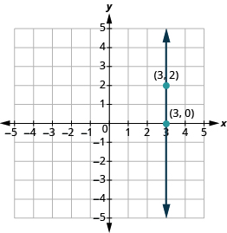
Mynd 11.25
Grafið sýnir xy-hnitakerfi. Báðir ásarnir ná frá -5 til 5. Lóðrétt lína liggur í gegnum merktu punktana „raðaða tvenndin 3, 2“ og „raðaða tvenndin 3, 0“.
Notes:
The graph shows the x y-coordinate plane. Both axes run from -5 to 5. A vertical line passes through the labeled points “ordered pair 3, 2” and “ordered pair 3, 0”.

Slide 34
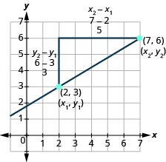
Mynd 11.26
Grafið sýnir xy-hnitakerfi. Bæði x-ásinn og y-ásinn ná frá 0 til 7. Lína liggur í gegnum merktu punktana 2, 3 og 7, 6. Línustrik liggur frá punktinum 2, 3 að ómerktum punkti 2, 6. Það er merkt y með vísi 2 mínus y með vísi 1, 6 mínus 3, 3. Annað línustrik liggur frá punktinum 7, 6 að ómerkta punktinum 2, 6. Það er merkt x með vísi 2 mínus x með vísi 1, 7 mínus 2, 5.
Notes:
The graph shows the x y-coordinate plane. The x-axis runs from 0 to 7. The y-axis runs from 0 to 7. A line runs through the labeled points 2, 3 and 7, 6. A line segment runs from the point 2, 3 to the unlabeled point 2, 6. It is labeled y sub 2 minus y sub 1, 6 minus 3, 3. A line segment runs from the point 7, 6 to the unlabeled point 2, 6. It os labeled x sub 2 minus x sub 1, 7 minus 2, 5.

Slide 35
Notkunarleyfi
Þetta viðbótarefni frá OpenStax er © Rice University og gefið út samkvæmt alþjóðlega notkunarleyfinu CC BY-NC-SA 4.0. Aðeins má afrita það eða breyta því í óviðskiptalegum tilgangi, enda sé OpenStax og Rice University getið sem rétthafa og allar breytingar tilgreindar. Sérhverja aðlögun verður að birta með sams konar notkunarleyfi.

